Slide 1
SüwVO Abwasser Änderungen vom 13.08.2020 im Überblick:
Hintergrund
Die Selbstüberwachungsverordnung Abwasser NRW (SüwVO Abw NRW) wurde für den Bereich der privaten Grundstücksentwässerung geändert:
Neue SüwVO Abwasser vom 13. August 2020
Link: https://recht.nrw.de/lmi/owa/br_bes_text?sg=0&menu=1&bes_id=24944&aufgehoben=N&anw_nr=2
Überblick: Was ändert sich?
Überblick: Was bleibt?
Details: Wie ist der genaue Wortlaut der Änderungen?

Slide 2
Was ändert sich?
In Wasserschutzgebieten entfällt für Leitungen, die häusliches Abwasser führen, die Frist zur Erstprüfung bis 2020.
Neu eingeführt werden für diese Leitungen eine unverzügliche Prüfpflicht „im Verdachtsfall“ sowie eine Benennung der Verdachtsfälle.
Für Leitungen, die häusliches Abwasser führen, entfällt auch die Pflicht zu einer Wiederholungsprüfung nach 30 Jahren.
Der Verweis auf die DIN 1986-30 und DIN EN 1610 entfällt und es wird auf die allgemein anerkannten Regeln der Technik verwiesen.
In der SüwVO Abwasser wird in Anlage 1 die Zeile 1a geändert, so dass für öffentliche Grundstücksanschlussleitungen die gleichen Anforderungen gelten, wie für die privaten Leitungen.

Slide 3
Was bleibt?
Prüfpflichten aus Frist 2015 für häusliches Abwasser bleiben bestehen
Regelungen zu industriell, gewerblichen Abwasser bleiben bestehen
Die Betreiberpflichten nach WHG §§ 60, 61 gelten weiterhin
LWG § 46: Unterrichtungs- und Beratungspflicht der Gemeinde
LWG § 46: Möglichkeit der Gemeinde Fristen in Satzungen zu regeln

Slide 4
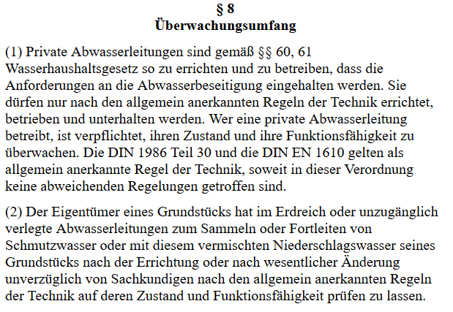
Alle Details: SüwVOAbwasser Änderungen im Wortlaut
§ 8 wird wie folgt geändert:
Absatz 1 wird aufgehoben.
Absatz 2 wird Absatz
1)

Slide 5
SüwVOAbwasser Änderungen - Begründung
„Die Streichung von Absatz 1 dient der redaktionellen Bereinigung und Vereinfachung der Vorschrift.“
(Quelle: Der Ministerpräsident des Landes Nordrhein-Westfalen: Entwurf einer Verordnung zur Änderung der Selbstüberwachungsverordnung Abwasser, Vorlage 17/3241, 01.04.2020)

Slide 6
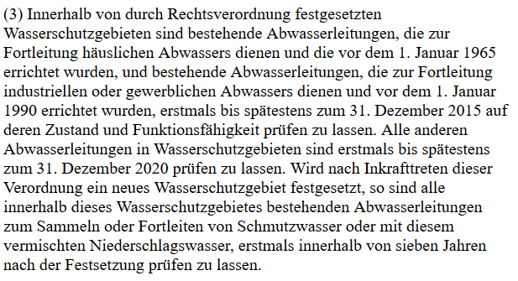
SüwVOAbwasser Änderungen
2)
Absatz 3 wird Absatz 2 und wie folgt geändert:
In Satz 2 werden nach dem Wort „Wasserschutzgebieten“ die Wörter „, die zur Fortleitung industriellen oder gewerblichen Abwassers dienen,“ eingefügt.
In Satz 3 werden nach den Wörtern „Fortleiten von“ die Wörter „industriellem oder gewerblichem“ eingefügt
, die zur Fortleitung industriellen oder gewerblichen Abwassers dienen,
industriellem oder gewerblichem

Slide 7
SüwVOAbwasser Änderungen – Begr. u. Kommentar
„Gemäß den Vorgaben des Landtagsbeschlusses erhält der neue Absatz 2 die Regelungen zu bereits abgelaufenen Fristen. Die Änderungen in den Sätzen 2 und 3 setzen die Vorgabe um, die fristgebundene Prüfung privater Leitungen für häusliches Abwasser zu streichen. Die noch laufende Frist bis 31.12.2020 in Satz 2 und der Anwendungsbereich von Satz 3 werden dementsprechend auf Leitungen für industrielles und gewerbliches Abwasser beschränkt.“
(Quelle: Der Ministerpräsident des Landes Nordrhein-Westfalen: Entwurf einer Verordnung zur Änderung der Selbstüberwachungsverordnung Abwasser, Vorlage 17/3241, 01.04.2020)
„Nach derzeitigem Kenntnisstand wird der § 8 SüwVO Abw NRW dahin geändert, dass die fristgebundene Pflicht zur Durchführung einer Zustands- und Funktionsprüfung in Wasserschutzgebieten für private Abwasserleitungen, die häusliches Abwasser führen, für die Zukunft (ab dem Inkrafttreten der geänderten SüwVO Abw NRW) abgeschafft wird.
Hingegen bleibt für private Abwasserleitungen, die gewerbliches oder industrielles Abwasser führen, die Prüfpflicht mit der Frist bis zum 31.12.2020 weiter bestehen.“
(Quelle: Städte- und Gemeindebund Nordrhein-Westfalen: StGB NRW-Mitteilung vom 07.07.2020)

Slide 8
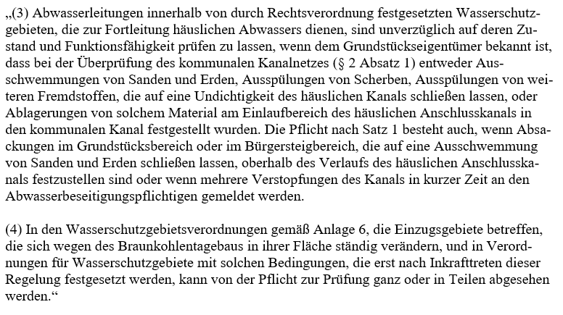
SüwVOAbwasser Änderungen
Nach Absatz 2 werden die folgenden Absätze 3 und 4 eingefügt:

Slide 9
SüwVOAbwasser Änderungen - Begr. u. Kommentar
„Absatz 3 führt die vom Landtag beschlossene Prüfpflicht in begründeten Verdachtsfällen für Leitungen zur Fortleitung häuslichen Abwassers ein und benennt die Fälle, in denen ein begründeter Verdacht vorliegt. “
„Mit der Regelung in Absatz 4 wird das Problem der sog. verschwenkenden Wasserschutzgebiete im Einzugsgebiet des Braunkohlentagebaus aufgenommen. In diesen Fällen liegt nicht für die gesamte Fläche des Wasserschutzgebiets der besondere Prüfbedarf vor, wenn Flächen nur temporär im Einzugsgebiet des Entnahmebrunnens liegen. Die betroffenen Wasserschutzgebiete sind bekannt und werden konstitutiv in der Anlage 6 aufgelistet. In diesem Gebiet sind noch weitere Gebietsfestsetzungen geplant, in denen vergleichbare Bedingungen vorliegen. In den genannten Fällen ermächtigt Absatz 4 zu entsprechenden Regelungen in der Wasserschutzgebietsverordnung“
(Quelle: Der Ministerpräsident des Landes Nordrhein-Westfalen: Entwurf einer Verordnung zur Änderung der Selbstüberwachungsverordnung Abwasser, Vorlage 17/3241, 01.04.2020)

Slide 10
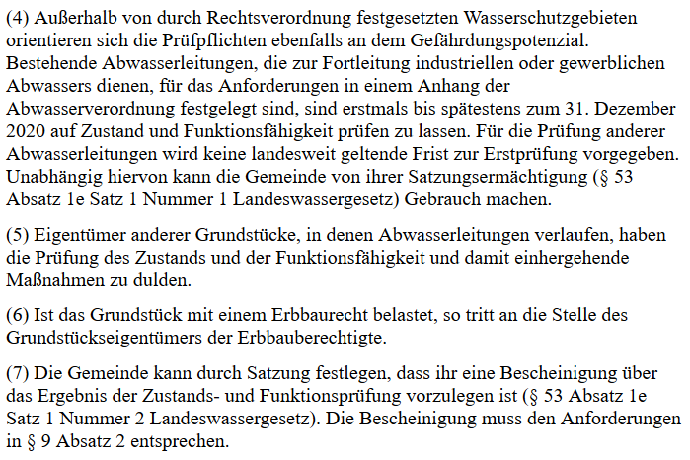
SüwVOAbwasser Änderungen
5)
Die bisherigen Absätze 4 bis 7 werden die Absätze 5 bis 8
6)
7)
8)

Slide 11
SüwVOAbwasser Änderungen - Begründung
„Darüber hinaus wird auch der heutige § 8 Abs. 4 SüwVO Abw NRW als § 8 Abs. 5 SüwVO Abw NRW fortgeführt. Dort ist geregelt, dass außerhalb von durch Rechtsverordnung festgesetzten Wasserschutzgebieten bestehende Abwasserleitungen, die zur Fortleitung industriellen oder gewerblichen Abwassers dienen, für das Anforderungen in einem Anhang der Bundes-Abwasserverordnung festgelegt sind, spätestens bis zum 31.12.2020 auf Zustand und Funktionstüchtigkeit zu prüfen sind. Unabhängig davon kann die Gemeinde von ihrer Satzungsermächtigung in § 46 Abs. 2 Nr. 1 LWG NRW Gebrauch machen, soweit die SüwVO Abw NRW keine Prüfristen vorsieht.“
(Quelle: Städte- und Gemeindebund Nordrhein-Westfalen: StGB NRW-Mitteilung vom 07.07.2020)

Slide 12
SüwVOAbwasser Änderungen
9)
Der bisherige Absatz 8 wird Absatz 9 und wie folgt geändert:
In Satz 1 werden die Wörter „abweichend von der DIN 1986 Teil 30“ gestrichen und die Wörter „jeweils nach 30 Jahren einer“ werden durch das Wort „keiner“ ersetzt.
Satz 2 wird aufgehoben
keiner

Slide 13
SüwVOAbwasser Änderungen - Begr. u. Kommentar
„Da keine fristgebundenen Prüfungen für Leitungen für häusliches Abwasser mehr vorgesehen sind, war die Wiederholungsprüfung in Absatz 9 (neu) zu streichen. Damit klargestellt ist, dass auch die in den allgemein anerkannten Regeln der Technik vorgesehene Wiederholungsprüfung für diese Leitungen nicht zu fordern ist, wird dies nunmehr in Absatz 9 (neu) ausdrücklich geregelt“
(Quelle: Der Ministerpräsident des Landes Nordrhein-Westfalen: Entwurf einer Verordnung zur Änderung der Selbstüberwachungsverordnung Abwasser, Vorlage 17/3241, 01.04.2020)
„Schließlich wird in § 8 Abs. 9 SüwVO Abw NRW neue Fassung die Wiederholungsprüfung für Grundstücke in Wasserschutzgebieten, auf denen häusliches Abwasser anfällt, abgeschafft.“
(Quelle: Städte- und Gemeindebund Nordrhein-Westfalen: StGB NRW-Mitteilung vom 07.07.2020)

Slide 14
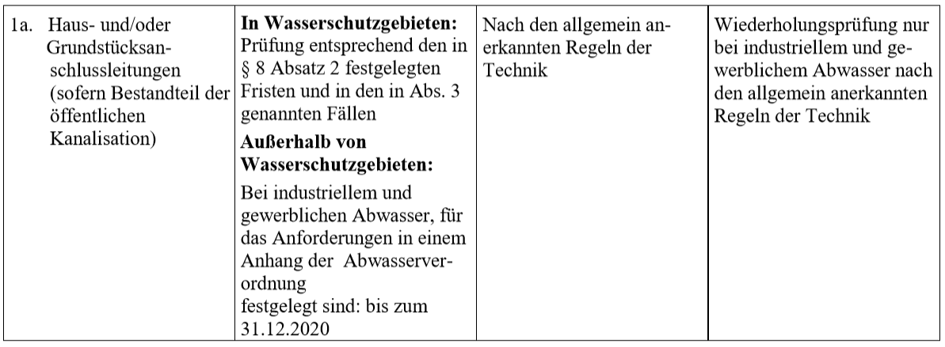
SüwVOAbwasser Änderungen
In Anlage 1 wird die Zeile 1a wie folgt gefasst:
eine Wiederholungs-prüfung ist für häusliches Abwasser nicht mehr vorgesehen
neu
neu
neu
neu überarbeitete
Zeile 1a

Slide 15
SüwVOAbwasser Änderungen - Begründung
„Es handelt sich um eine Folgeänderung. Ziffer 1a stellt sicher, dass für Haus- und/oder Grundstücksanschlussleitungen, die aufgrund der einer gemeindlichen Satzungsregelung ganz oder teilweise zur öffentlichen Abwasseranlage gehören, denselben materiellen Vorgaben unterworfen sind, wie entsprechende Leitungen, die aufgrund von Satzungsrecht private Abwasseranlagen sind. Da die Vorschrift durch die Bezugnahme auf § 8 nunmehr sowohl fristgebundene (industrielle und gewerbliche Leitungen) sowie Fälle der Verdachtsprüfung betrifft, passt die Formulierung der „erstmaligen“ Prüfung nicht mehr auf alle erfassten Fälle. Als Folgeänderung zu Ziffer 1 Buchstabe a) wird die dritte Spalte entsprechend angepasst. Da eine Wiederholungsprüfung für häusliches Abwasser nicht mehr vorgesehen ist, ist die Regelung in der letzten Spalte entsprechend anzupassen. “
(Quelle: Der Ministerpräsident des Landes Nordrhein-Westfalen: Entwurf einer Verordnung zur Änderung der Selbstüberwachungsverordnung Abwasser, Vorlage 17/3241, 01.04.2020)

Slide 16
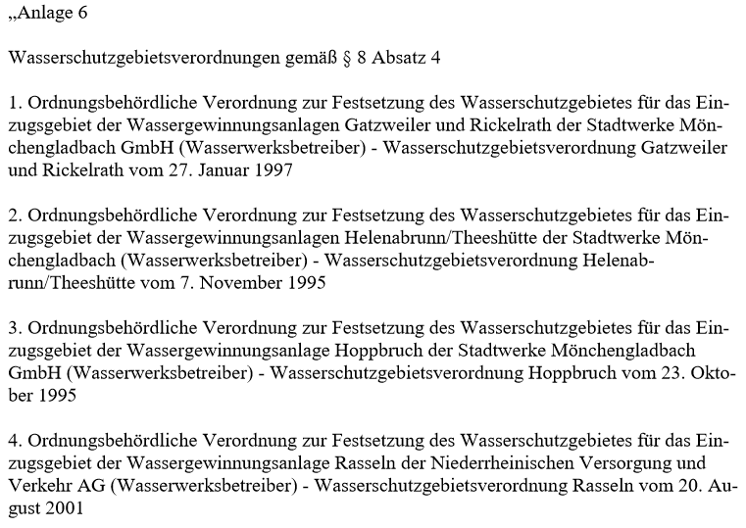
SüwVOAbwasser Änderungen
Folgende Anlage 6 wird angefügt:

Slide 17
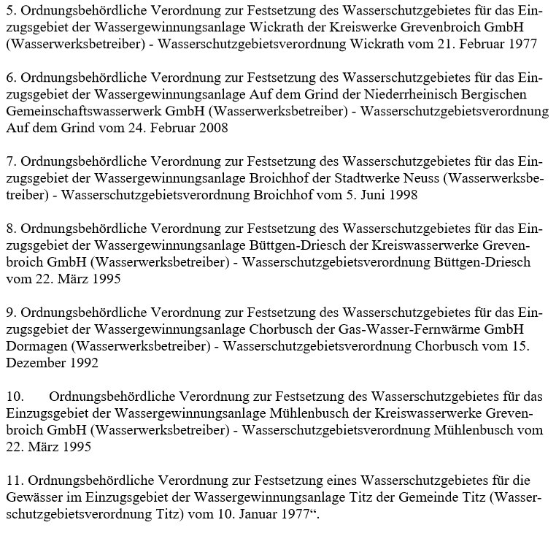
SüwVOAbwasser Änderungen
Folgende Anlage 6 wird angefügt:

Slide 18
SüwVOAbwasser Änderungen
Folgende Anlage 6 wird angefügt:

Slide 19
SüwVOAbwasser Änderungen - Begründung
„Es handelt sich um eine Folgeänderung zu Ziffer 1 Buchstabe b) “
(Quelle: Der Ministerpräsident des Landes Nordrhein-Westfalen: Entwurf einer Verordnung zur Änderung der Selbstüberwachungsverordnung Abwasser, Vorlage 17/3241, 01.04.2020)

Slide 20
Kurz gefasst
Die Frist 2020 für die Zustands- und Funktionsprüfung an privaten Abwasserleitungen, die häusliches Abwasser führen, wurde gestrichen und im Gegenzug eine „Verdachtsfall-Regelung“ ergänzt.
Sämtliche Prüffristen für industriell, gewerbliches Abwasser wurden dagegen beibehalten.

Slide 21
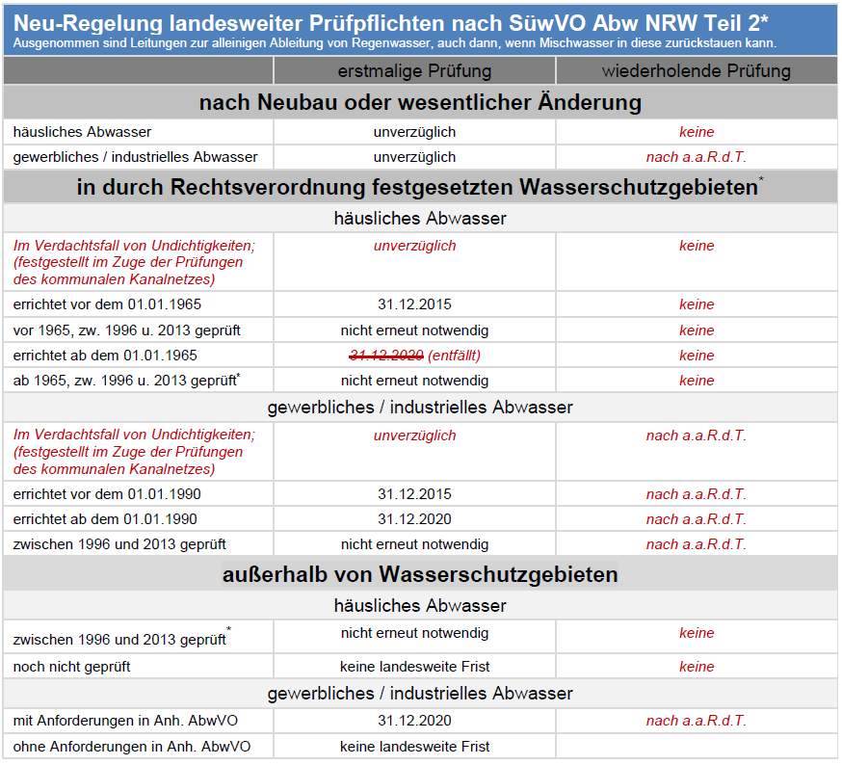
Tabellarischer Überblick zu den Änderungen vom 13.08.20

